Slide 1
Морская свинка
Номер участника: ______

Slide 2
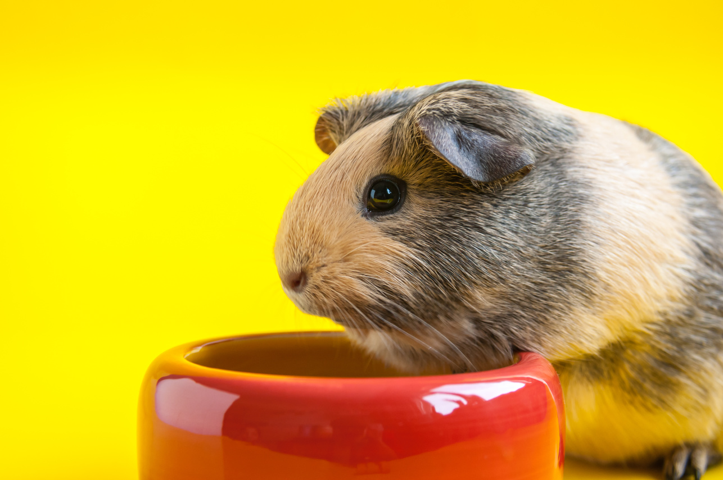
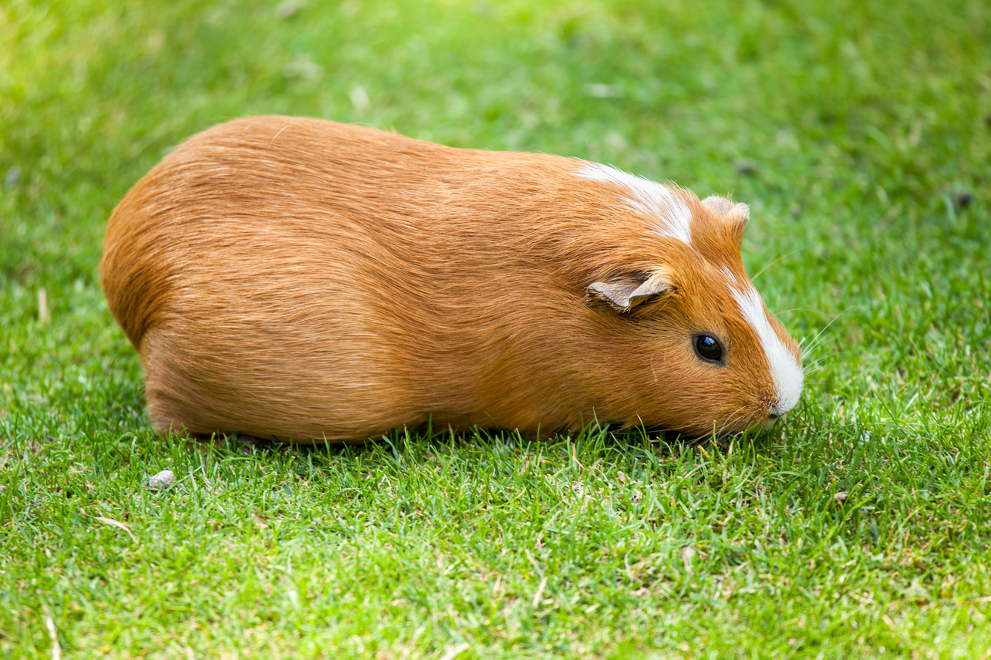
Внешний вид и среда обитания
Морская свинка — грызун с коротким телом, тупой мордочкой и малозаметным хвостом.
Предков домашних свинок одомашнили в Андах Южной Америки.

Slide 3
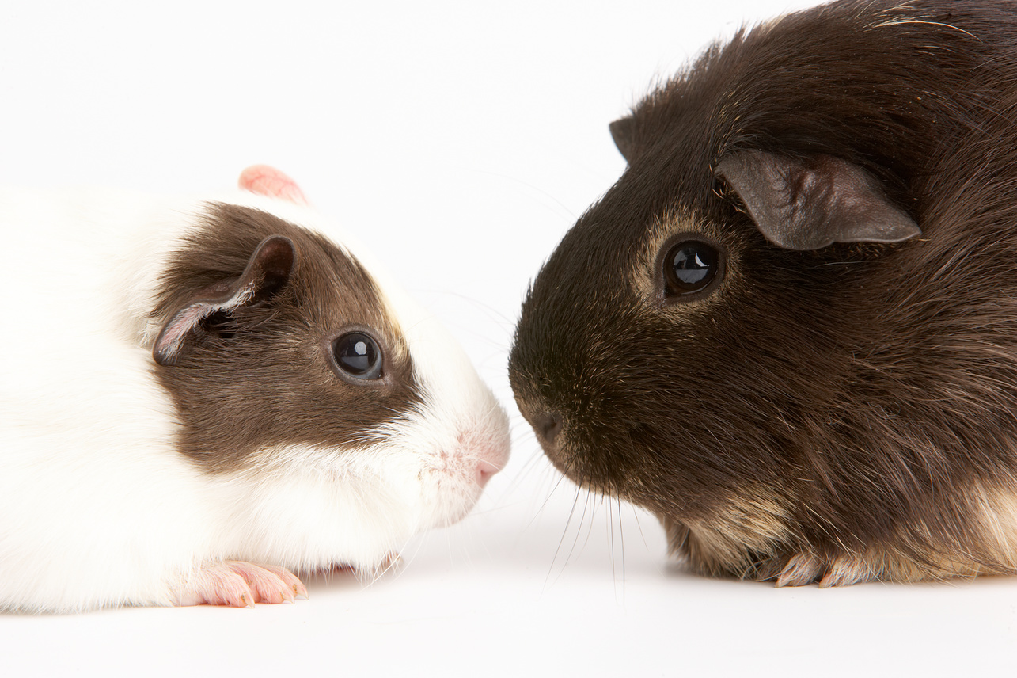
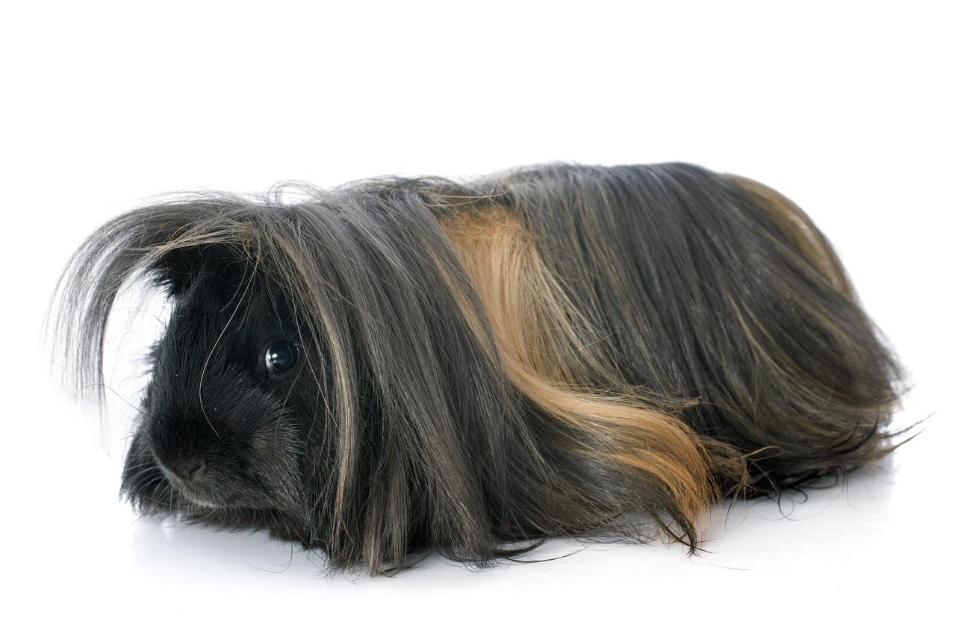
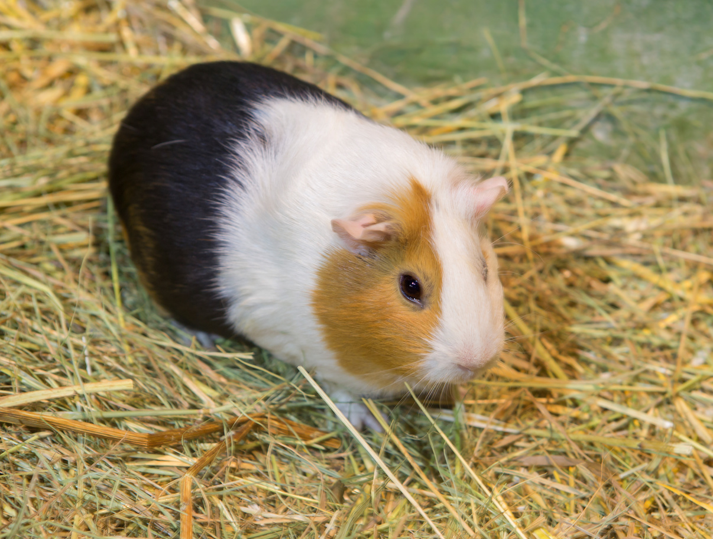
Образ жизни и питание
Существуют породы с короткой, длинной и жёсткой шерстью.
Основная пища — растительная: свежая зелень и сочные овощи.
Ест часто и небольшими порциями; это наземное, а не морское животное.

